Slide 1


2025 영흥교회 선교부 담임 목사 김성택
장로 이길호
부장: 박희원 집사 회계: 이강순집사
2025 선교부 표어 우리는 모두 선교사이다
▶ 하나님의 꿈과 하나님의 마음
(not my vision ,but his vision)

Slide 2
선교부vision : 너희는 가서 모든민족을 제자로 삼아 아버지와 아들과 성령의 이름으로 세례를 베풀고 내가 너희에게 분부한 모든것을 가르쳐 지키게 하라 볼지어다 내가 세상끝날까지 너희와 항상 함께있으리라 하시니라 (마28:19-20)
중앙아시아
아프리카
인도(8)
인도/캄보디아/ 태국/ 필리핀(4)
변화/ 확장

Slide 3
▣ 영흥교회 파송선교사 및 선교연혁
해외선교사 ▶김명규/이현미 2005 ▶국정언 /김경실 2011
협력선교사 : 정병대(2013) / 이강산(2017)
▣ 단기 선교사 파송연혁
1차 2015 태국 (13명)
2차 2016 태국 (14명)
3차 2017 캄보디아 (28명)
4차 2018 인도 (15명)
5차 2019 인도 (18명)
6차 2020 태국 (19명)
7차 2023 태국 (9명)
8차 2025 필리핀(7명)
누계123명(훈련)
9차 2025 캄보디아(청년부: 11명)
10차 2026 필리핀 (모집중)

Slide 4
▣ 단기선교사 파송 현황
▶ 초 .중고등부> 청년부> 장년부
▶ 세대별선교훈련 : 장년부와 주일학교
▶ 협력선교사 파송 부족 <중앙아시아/아프리카/인도>
▶ 국내협력 교회와 선교단체 교류
▶ 선교부 주관 예배팀과 선교훈련 프로그램 참가
▶ 2025년 LMTC 3월 상반기 12주 / 9월 하반기 12주
(24년 5명 신청 후 2명 수료) 25년 하반기 신청!!

Slide 5
▣ 10차 단기선교 모집 (필리핀아웃리치)
~ 7월31일까지 모집
▣ 목표 인원 : 15명 <장년8명+청소년7명>
▣ 파송 일자 : 2026년 2월23일-28일 (5박6일)
▣ 신청비 : 100만원 (항공비별도) * 신청서: 선교부 박희원집사
“ 오직 성령이 너희에게 임하시면 너희가 권능을 받고
예루살렘과 온유대와 사마리아와 땅 끝까지 이르러 내 증인이 되리라”행1장8절
▶ 매주 3인 1조로 ( 찬양/ 기도/ 말씀)
▶ 중보팀 ( 2남선교회/ 주일학교 교사) 재정담당
▶ 영흥교회 선교회 ( 밴드초대)

Slide 6
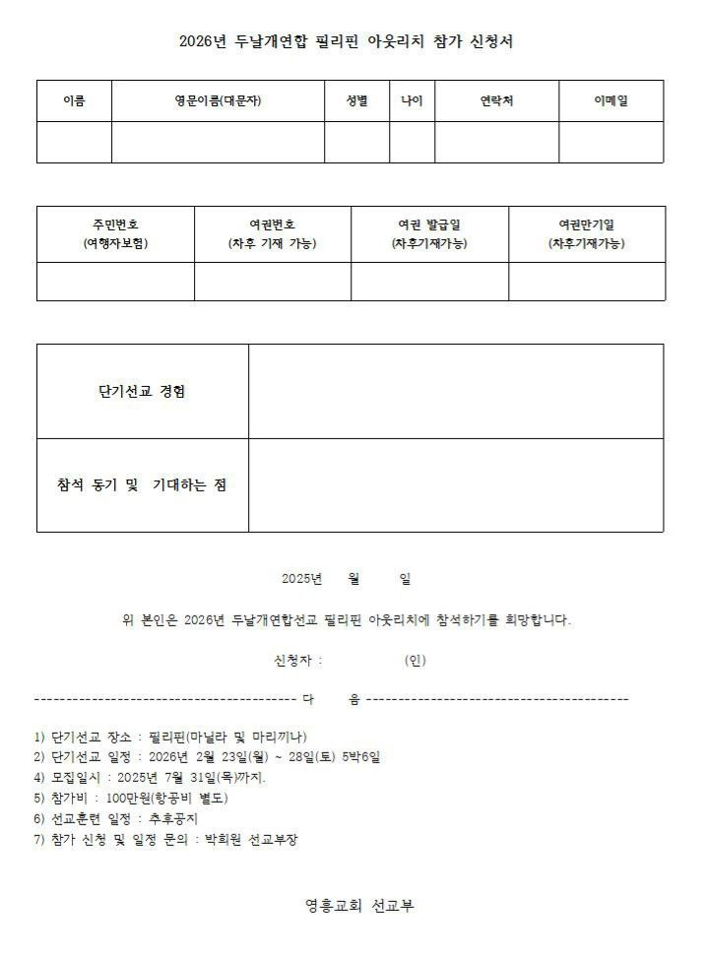

Slide 7
▣선교훈련의 목적
▶하나님의 마음을 알고 세상속에서 복음을 살아내는
사람으로 성장하게 하자
▶하나님의 일꾼으로 변화되는 사람이 되는것!!
1.소명확인과 영적성숙
2.복음의 본질이해
3.타문화이해와 적극력 향상
4.삶으로써 실천훈련
5.공동체안에서 연합과 협력
하나님의 선교- 하나님이 이끄시는 구원의 역사에 우리가 동참하게 하는데 목적

Slide 8
▣ 선교훈련의 방향
▶선교적 삶을 살아가는 제자로 성장!!
1. 하나님 중심의 선교이해
2. 삶과 신앙의 통합
3. 현지 문화와 접촉점 찾기
4. 공동체적 선교추구
5. 현장중심의 실천적 접근
6. 전인격적 성장추구
모든 그리스도인이 어디서든 선교적 존재로 살아가도록 준비시키는 여정

Slide 9
아웃리치(Outreach)
누군가에게 다가가는 움직임을 말함
공감과 진심을 담아 마음을 건네는 일
1.사회적 소외층에게 다가감
2.문화적 벽을 허무는 소통
3.일방적인 전달이 아닌 쌍방의 변화 ( 주님안에서 낮아지려는 모습)

Slide 10
선교 : 그 안에는 믿음 헌신 그리고 삶의 방향에 대한 깊은 질문이 있다
단순히 종교적인 활동을 넘어 누군가에게 삶의 의미와 희망을 전하려는 태도
1. 타 문화 이해와 소통
2. 삶으로 드러나는 메시지
3. 섬김과 봉사

